Slide 1
An Introduction to Support Vector Machines

Slide 2
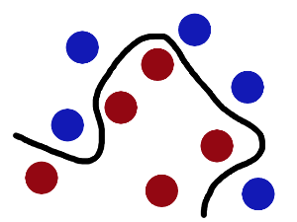
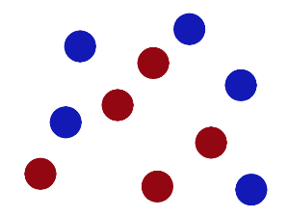
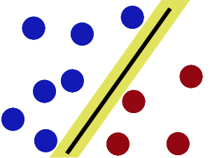
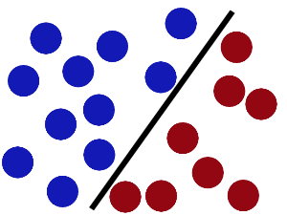
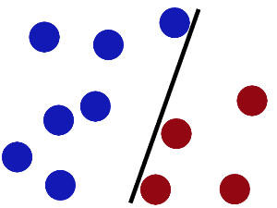
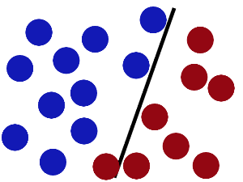
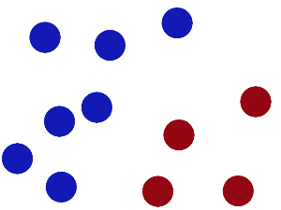
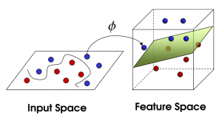
如何向5岁的孩子解释SVM

Slide 3
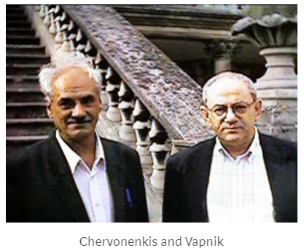
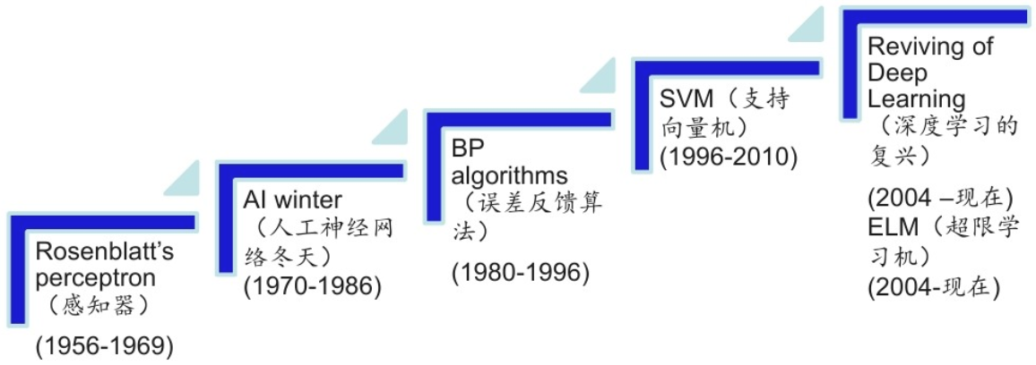
神经网络历史的魔幻数字“15年”
Russian mathematicians Vladimir Vapnik and Alexey Chervonenkis in 1963.
Vapnik created a nonlinear version by utilizing the “kernel trick” in 1992.
Vapnik proposed the soft margin nonlinear version in 1993, released in 1995.
SVM也曾是神经网络计算机视觉期刊会议离不开的重要组成。
Refer:SVM为什么走下“神坛”？

Slide 4
Perceptron Revisited: Linear Separators
Binary classification can be viewed as the task of separating classes in feature space:
w^{T}x + b = 0
w^{T}x + b > 0
w^{T}x + b < 0
f(x) = sign(w^{T}x + b)

Slide 5
Linear Separators
Which of the linear separators is optimal?

Slide 6
SVM——Whats Support Vectors& Classification Margin?
Distance from example x_{i} to the separator is
support vectors支持向量就是离超平面最近的那些点。
Margin间隔 ρ of the separator is the distance between support vectors.
ρ
r

Slide 7
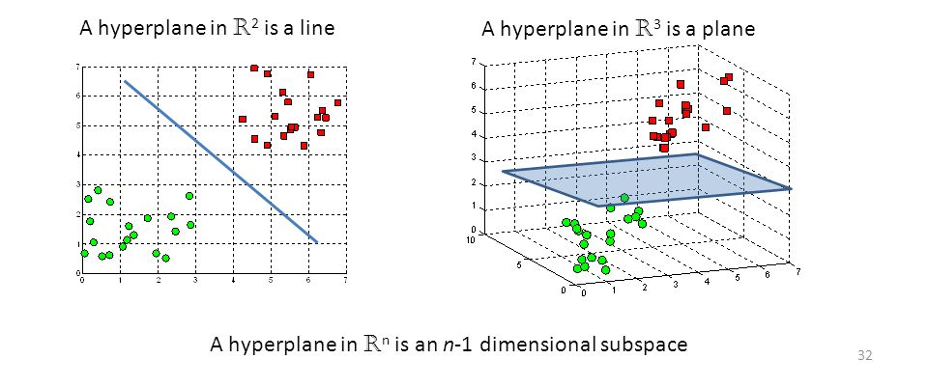
SVM——Whats a hyperplane?
A hyperplane is a linear decision surface that splits the space into two parts;
It is obvious that a hyperplane is a binary classifier

Slide 8
Maximum Margin Classification
Maximizing the margin is good according to intuition and PAC theory.
Implies that only support vectors matter; other training examples are ignorable.

Slide 9
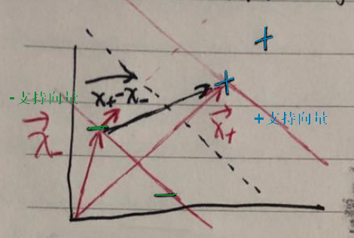
Linear SVM Mathematically
假设你有一个样本空间如下，其中有一些负样本和正样本。
划分超平面可通过如右线性方程来表达：
其中w为法向量，决定了超平面的方向；
b 为位移量，决定了超平面离原点的距离。
w^{T}x + b = 0

Slide 10
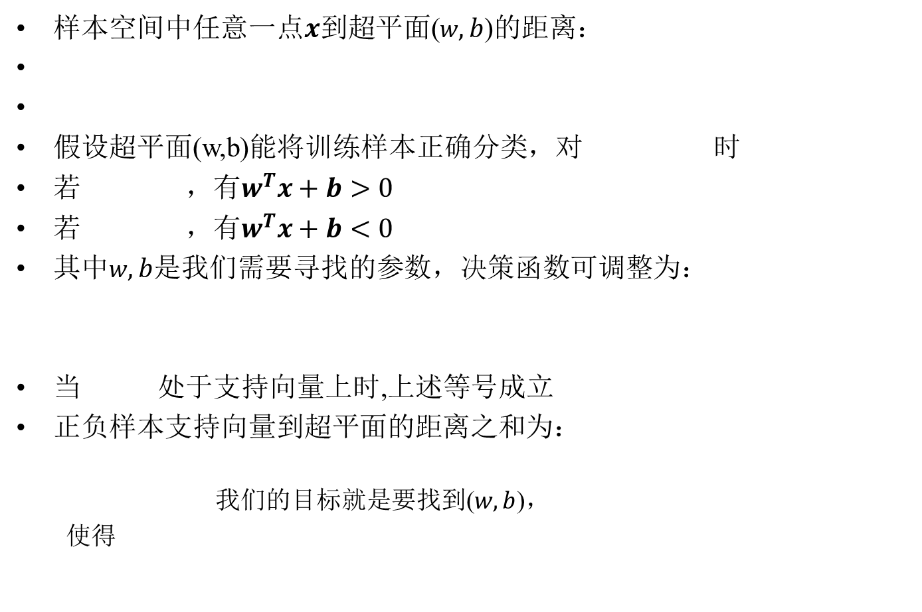
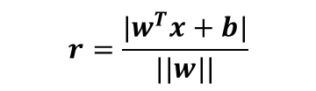
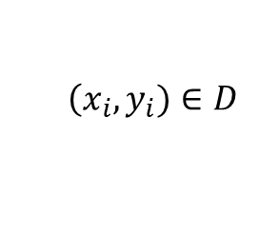


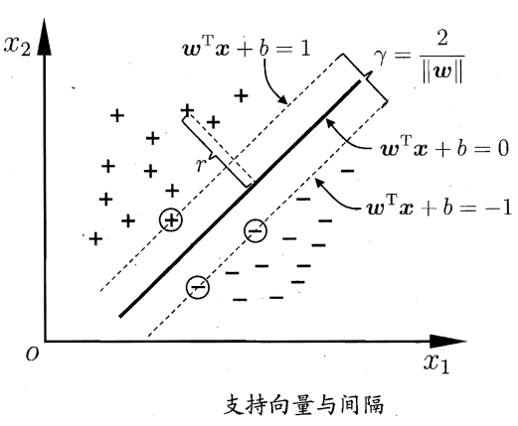



Linear SVM Mathematically

Slide 11
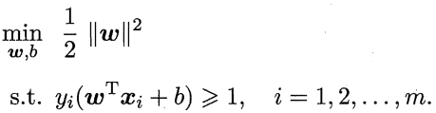
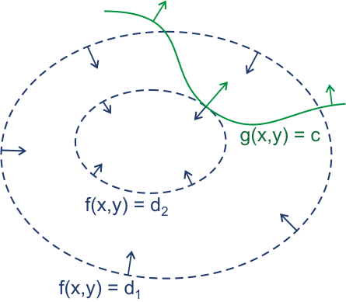
Linear SVM Mathematically——拉格朗日乘子法
SVM的基本形式：
有约束调节下的凸优化问题求解——拉格朗日乘子法
Fact1 ：Extremum for a constrained optimization problem always occurs on a tangential point.
凸二次规划问题：有约束条件的凸优化函数，有唯一最优解
两个变量，两个等式，可以求出唯一解

Slide 12
拉格朗日乘子法——KKT条件
适用于解决存在不等式约束条件的凸优化问题——
(Karush-Kuhn-Tucker)KKT条件：
， 为不等式约束
1. Primal Feasibility原始条件: g(x∗)≤0
2. Lagrangian Stationarity拉格朗日极值要求: ▽f(x∗)=α×▽g(x∗)
3. Dual Feasibility对偶问题条件: α≥0
4. Complementary Slackness约束存在条件: αg(x∗)=0
Primal Feasibility原始条件: g(x∗)≤0：
任何原始问题约束条件无非最多3种，等式约束，大于号约束，小于号约束，而这三种最终通过将约束方程化简化为两类：约束方程等于0和约束方程小于0
Refer：What is an intuitive explanation of the KKT conditions?

Slide 13
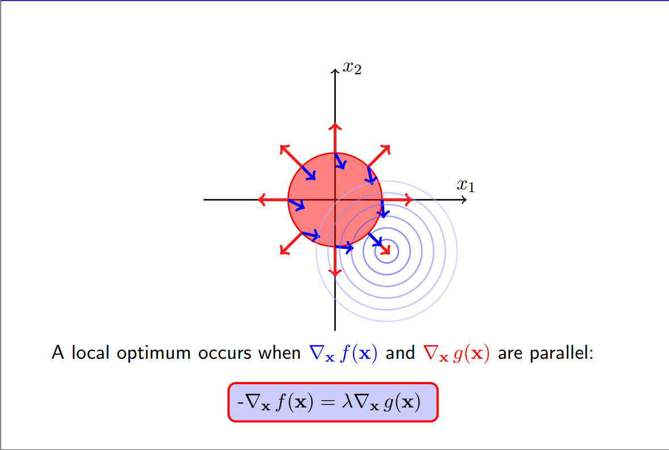
KKT条件——Lagrangian Stationarity
2. Lagrangian Stationarity拉格朗日极值要求: ▽f(x∗)=α×▽g(x∗)
▽f(x∗)=α×▽g(x∗)，f(x)的切向量与g(x)的切向量要么平行，要么反向平行。

Slide 14
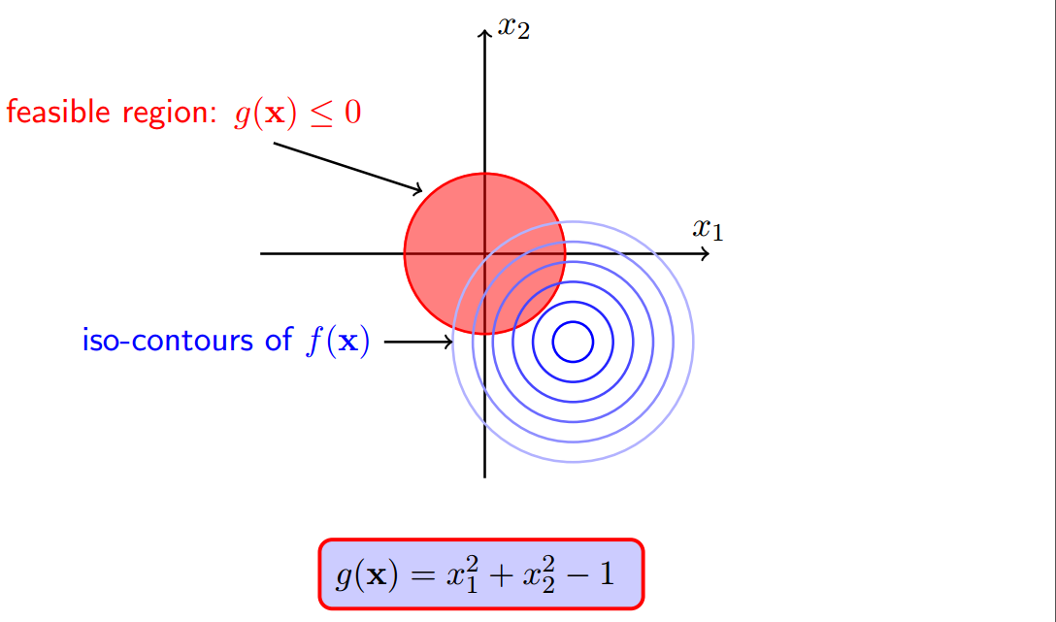
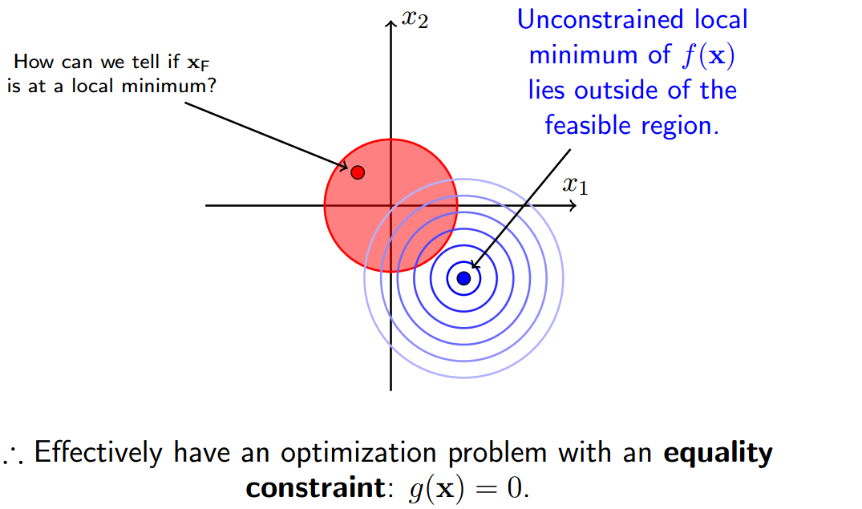
KKT条件——Dual Feasibility: α≥0
3. Dual Feasibility约束存在条件: α≥0
g(x,y)=0(x+y−1=0): The feasible region is just a line
g(x,y)≥0: The region above the line is feasible region.
g(x,y)≤0:The region below the line is feasible region.
如果α≥0，说明同向（一个向量可以用另一个向量表示）
If α≤0，说明反平行
根据Primal Feasibilityg(x∗)≤0
所以我们得要求α≥0
Refer：What is an intuitive explanation of the KKT conditions?

Slide 15
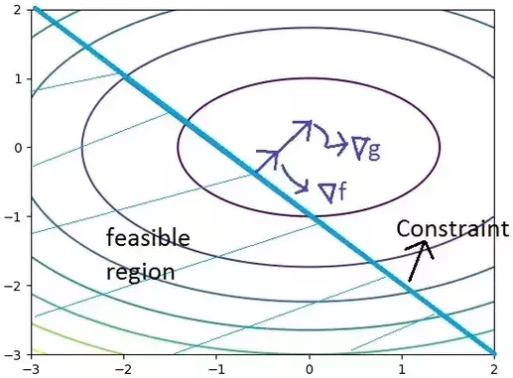
KKT条件——Complementary Slackness: αg(x∗)=0
4. Complementary Slackness约束存在条件: αg(x∗)=0
The condition says that either KKT multiplier (dual variable) or
the inequality constraint (g(x∗)≤0) is zero at an extremum. We can
classify any inequality constraint in to two types:
1. Active constraint 2. Inactive constraint.
若α=0，约束无效，拉格朗日函数极值点为f(x)极值点；
若α>0，则极值点必在约束函数与
f(x)相切点，则g(x)=0成立。
Refer：What is an intuitive explanation of the KKT conditions?

Slide 16
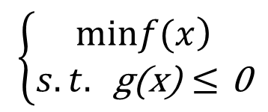

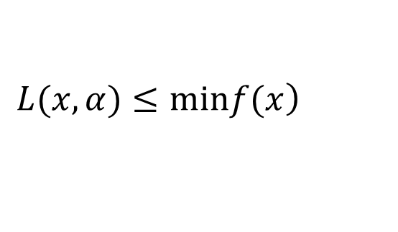
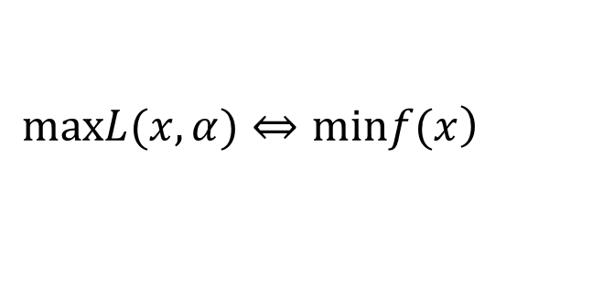
拉格朗日乘子法——对偶性
Example:

Slide 17
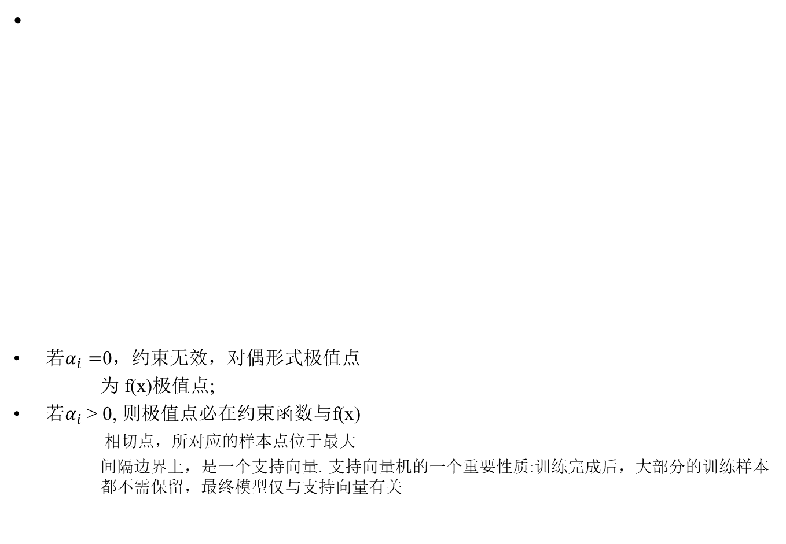
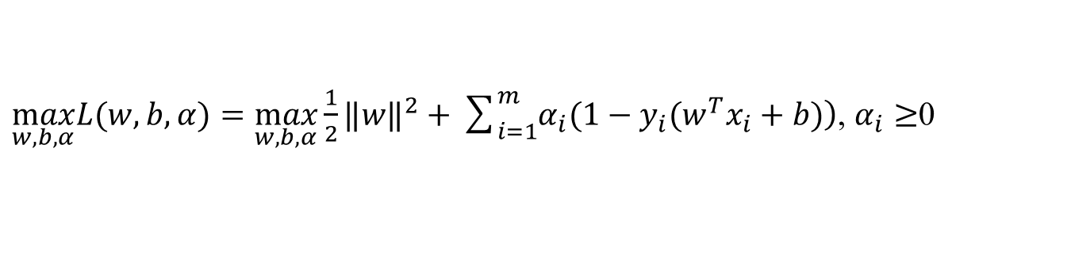
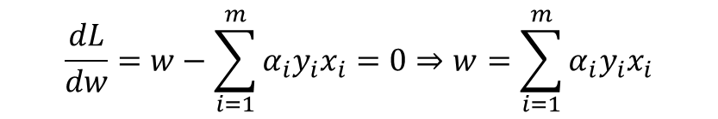
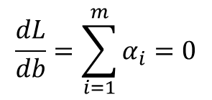
对偶形式下的KKT条件
Refer：What is an intuitive explanation of the KKT conditions?

Slide 18
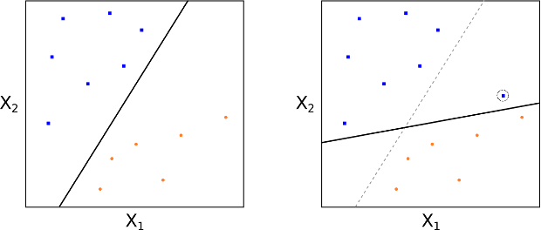
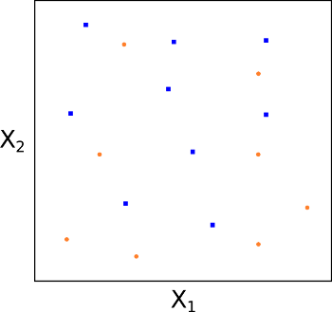
Soft Margin Classification软间隔
What if the training set is not linearly separable?
Fact 1. Addition of a single point dramatically changes the MMH line
Fact 2. No possibility of a true separating hyperplane

Slide 19

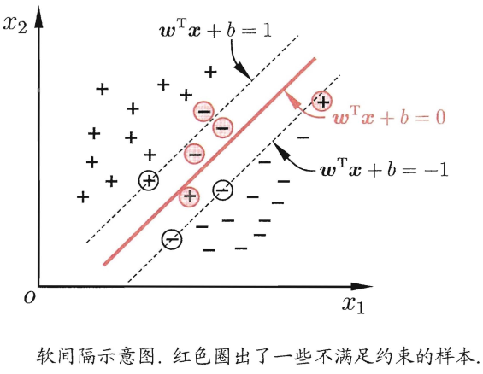
Soft Margin Classification软间隔
What if the training set is not linearly separable?
约束太严格？引入松弛变量

Slide 20
Soft Margin Classification软间隔
怎么限制松弛变量的程度？引入惩罚参数C。
软间隔SVM的基本形式：
C 越大，对误分类的惩罚越大，C越小，对误分类的惩罚越小。
类似于正则化

Slide 21
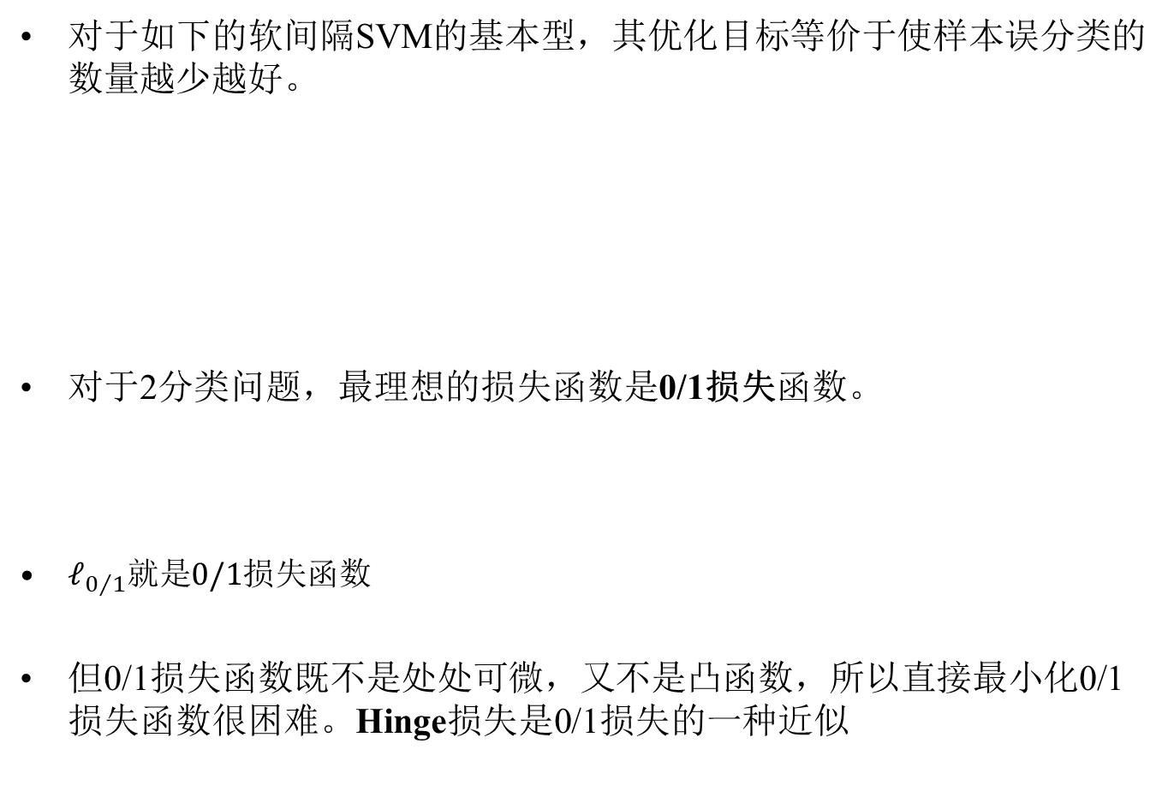
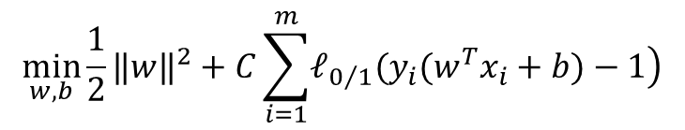
软间隔SVM的优化

Slide 22
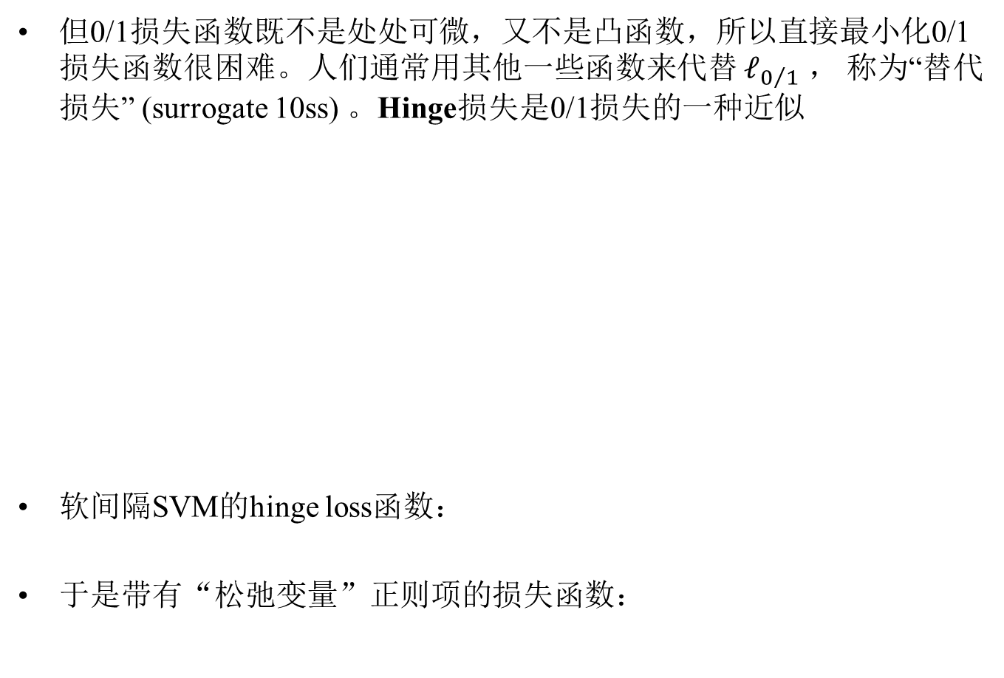
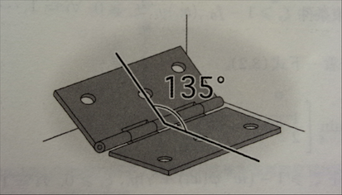
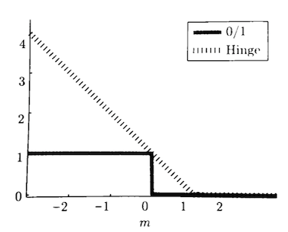
软间隔SVM的优化
Hinge损失的名字是源自它跟打开135度的折叶（hinge）长得很像
Refer：SVM等于Hinge损失 + L2正则化

Slide 23
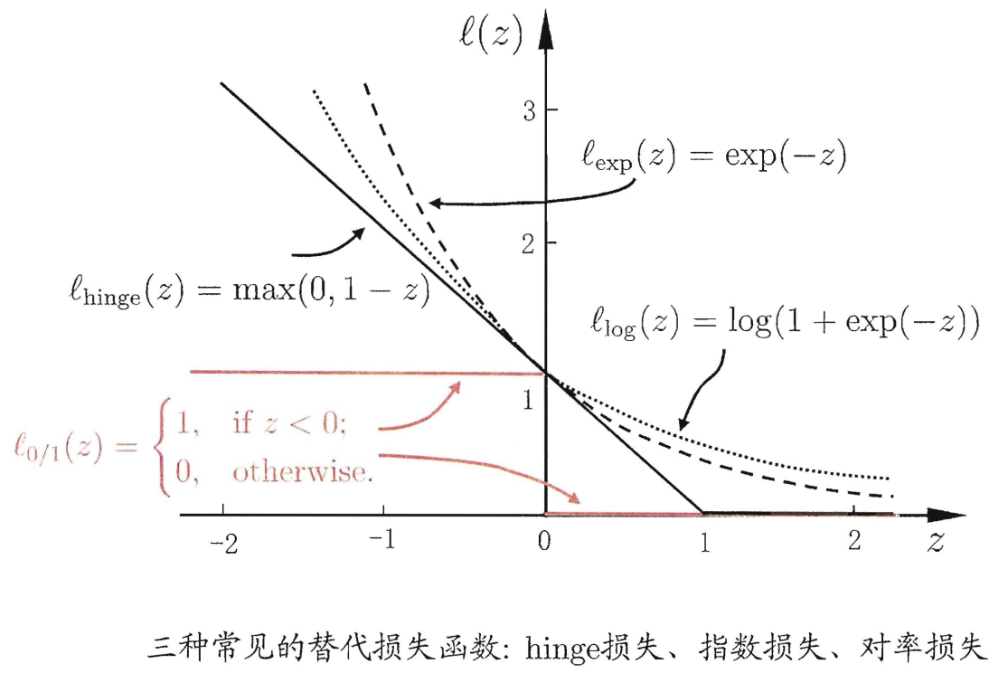
软间隔SVM的优化
另外两种常见代替损失函数:
Exponentia1 loss：
logistic 1oss：
硬间隔SVM与软间隔SVM对比？
软间隔会存在误分类，具有损失函数；
硬间隔训练集没有误分类，没有损失函数。

Slide 24
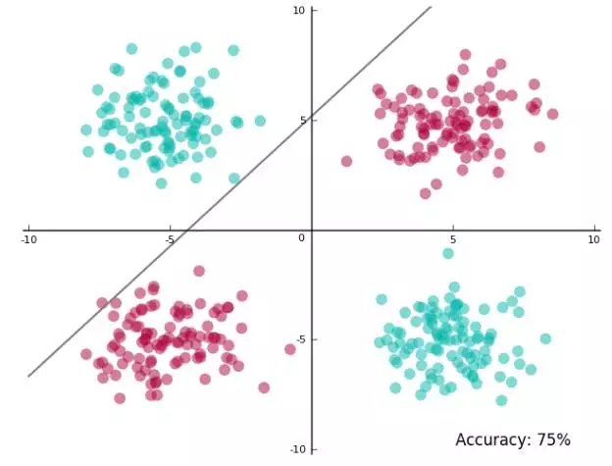
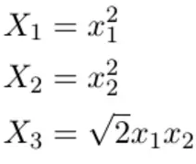
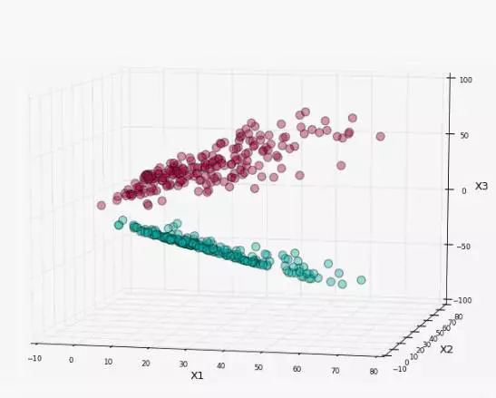
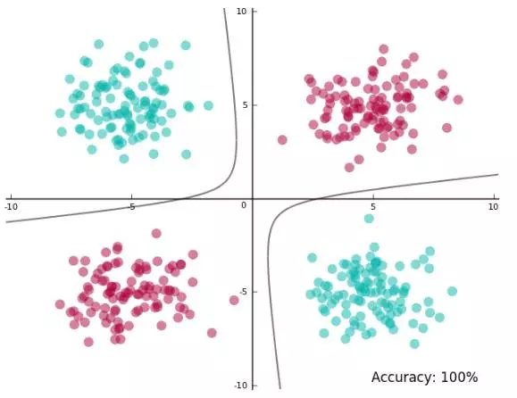
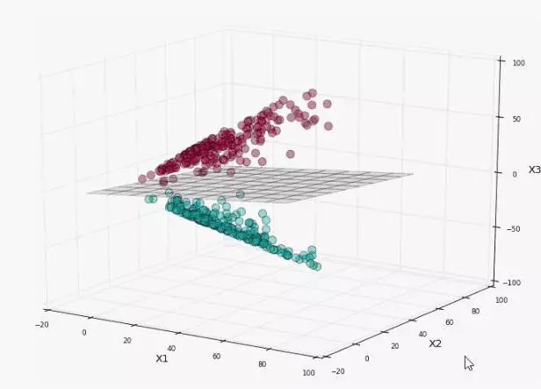
The “Kernel Trick”
完全线性不可分的数据怎么办？
e.g. 尝试将右图二维空间中的
坐标映射到三维空间：
Refer:从大间隔分类器到核函数：全面理解支持向量机

Slide 25
The “Kernel Trick”
映射空间中的样子，初始空间中样子
核技巧：首先使用一个非线性变换将原空间的数据映射到新空间；然后在新空间里用线性分类学习方法从训练数据中学习分类模型。
特征向量映射后的超平面形式：
核技巧的对偶问题：
Refer:从大间隔分类器到核函数：全面理解支持向量机
Notes:
/phi 希腊字母 fee

Slide 26
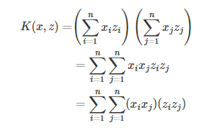
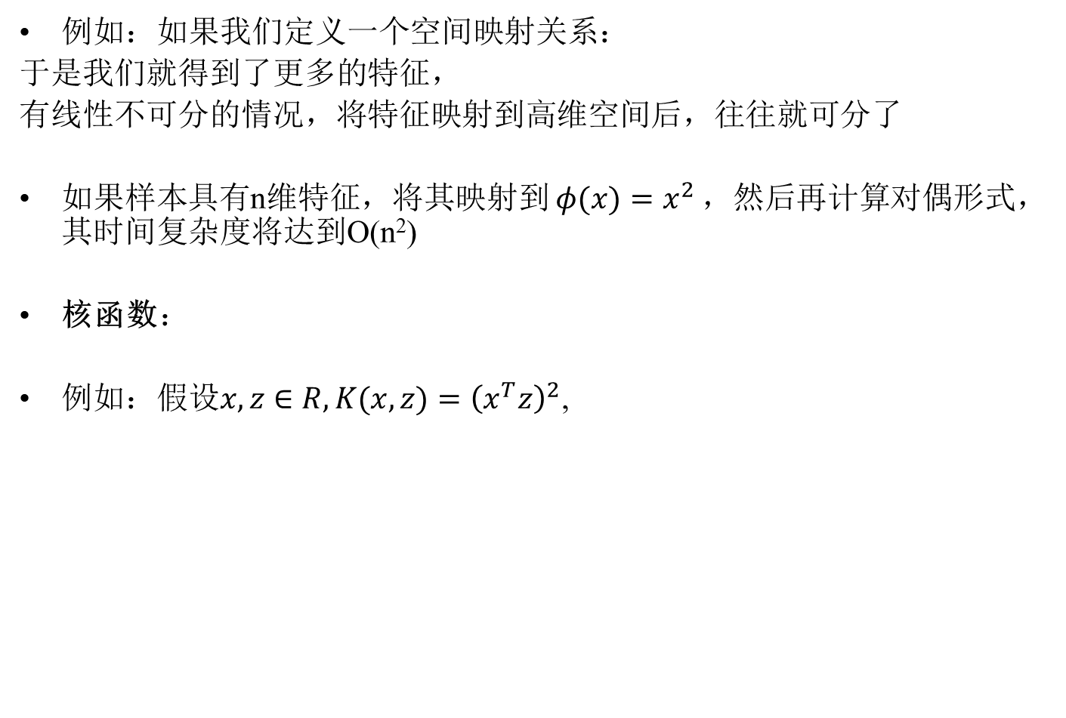
Kernel Functions
例如：如果我们定义一个空间映射关系：
于是我们就得到了更多的特征，
有线性不可分的情况，将特征映射到高维空间后，往往就可分了
如果样本具有n维特征，将其映射到$φ(x)=x^{2}$，然后再计算对偶形式，其时间复杂度将达到O(n²)
核函数：
例如：假设$x,z∈R,K(x,z)={\left(x^{T}z\right)}^{2}$,
多项式核函数
使用了核函数的支持向量展开式：
只用计算原始特征x和z的内积的平方，时间复杂度仅为O(n)
Refer：深入理解核函数，软间隔SVM

Slide 27
Examples of Kernel Functions
Linear: K(x_{i},x_{j})= x_{i}^{T}x_{j}
Mapping Φ: x → φ(x), where φ(x) is x itself
Polynomial of power p: K(x_{i},x_{j})= (1+ x_{i}^{T}x_{j})^{p}
Mapping Φ: x → φ(x), where φ(x) has dimensions
Gaussian (radial-basis function)径向基核函数（Radial Basis Function,RBF）:
K(x_{i},x_{j}) =
Mapping Φ: x → φ(x), where φ(x) is infinite-dimensional: every point is mapped to a function (a Gaussian); combination of functions for support vectors is the separator.
Higher-dimensional space still has intrinsic dimensionality d (the mapping is not onto), but linear separators in it correspond to non-linear separators in original space.
Refer：核函数手册

Slide 28
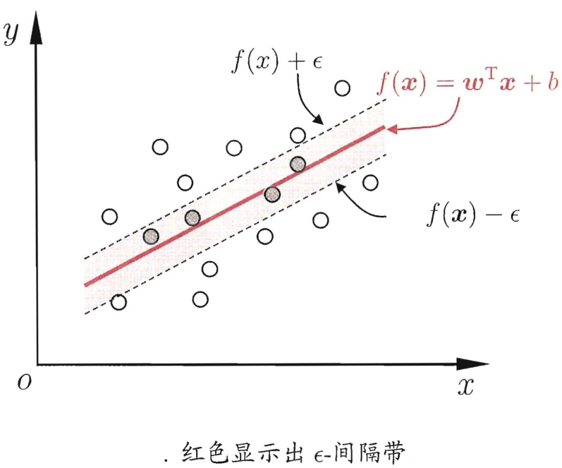
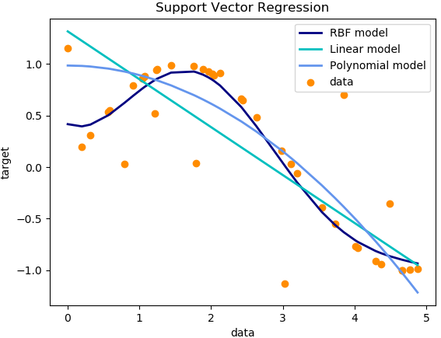
SVM回归
SVM也能做回归？
用支持向量做回归SVR本质上类似于SVC:
minimize error
individualizing the hyperplane which maximizes the margin
区别在于SVR对落入容忍区间的样本不计入损失
SVR基本型：
Support Vector Regression (SVR)

Slide 29
SVM优缺点
优点：
高维度：可以高效的处理高维度特征空间的分类问题
节省内存：支持向量
应用广泛：
结构风险最小化鲁棒性较好
缺点：
不易解释性：
非概率性：比如CTR排序
要求样本数大于特征数：特征数p大于样本数n会使SVM的效果大打折扣
用SVM解决多分类问题存在困难

Slide 30
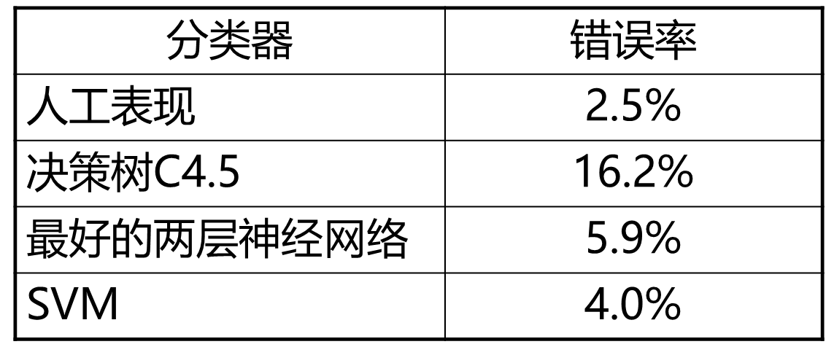
SVM applications
支持向量机方法在理论基础上有较强的优势，它能够保证 找到的极值解就是全局最优解而非局部最小值，这也就决定了 SVM方法对未知样本有较好的泛化能力。SVM的应用主要于模式识别领域：
手写数字识别：
语音识别：ＳＶＭ方法具有解决小样本、非线性、高维数和局部极小点等实际问题的优点
人脸检测：比较所有可能的待检测区域与人脸模型的匹配度，从而得到可能存在人脸的区域。
文本分类：SVM方法在文本分析中的应用比贝叶斯、决策树更有效，也有较好的泛化能力，并且克服了高维表示中的困难。

Slide 31
QA
如何选择核函数
经验方法、交叉验证
SVM优缺点
SVM与ANN的对比
SVM结构风险最小化(最大化间隔)、 SVM中只关注支持向量
ANN经验风险最小化(最大化似然估计)、每一个数据点都会对分类判断产生影响
SVM能否用来做多分类？
一对多法、一对一法

Slide 32
参考文献
《统计学习方法》 李航
《机器学习》 周志华
Reddit：Please explain Support Vector Machines (SVM) like I am a 5 year old.

Slide 33
附录1 What Functions are Kernels?
For some functions K(x_{i},x_{j}) checking that K(x_{i},x_{j})= φ(x_{i}) ^{T}φ(x_{j}) can be cumbersome.
Mercer’s theorem:
Every semi-positive definite symmetric function is a kernel
Semi-positive definite symmetric functions correspond to a semi-positive definite symmetric Gram matrix:
K(x₁,x₁) | K(x₁,x₂) | K(x₁,x₃) | … | K(x₁,x_{n})
K(x₂,x₁) | K(x₂,x₂) | K(x₂,x₃) |  | K(x₂,x_{n})
… | … | … | … | …
K(x_{n},x₁) | K(x_{n},x₂) | K(x_{n},x₃) | … | K(x_{n},x_{n})
K=
Refer：SVM-5-核的有效性

Slide 34
附录2 SVM最优化方法
SVM的最优化算法有多种实现方式:
Sequential Minimal Optimization(SMO)：Sequential Minimal Optimization: A Fast Algorithm for Training Support Vector Machines
Practical Optimization(标准二次规划)： Gill, P. E., Murray, W., Wright, M. H., Practical Optimization, Academic Press, (1981).
Chunking ：Vapnik, V., Estimation of Dependences Based on Empirical Data, Springer-Verlag, (1982)
Osuna, E., Freund, R., Girosi, F., "Improved Training Algorithm for Support Vector Machines," Proc. IEEE NNSP ’97, (1997).
Refer：What is an intuitive explanation of the KKT conditions?

